Slide 1
SOLUBILITÀ - PRECIPITAZIONE CRISTALLIZZAZIONE
ver 29.10.20
Problema tra i più frequenti da affrontare in un lab di chimica - la separazione e la purificazione selettiva dei componenti di un sistema.
- come separare il componente A da B, C,... e dal eventuale solvente?
- come provare la presenza di un certo ione in soluzione e farlo precipitare in un suo composto poco solubile?
- come purificare A dalle impurezze che lo contaminano?

Slide 2
Si può adoperare la precipitazione selettiva

Slide 3
Soluzione = sistema omogeneo costituito da:
solvente: ciò che scioglie, componente in maggior quantità
soluto: ciò che viene sciolto, componente in minor quantità
Quando le sostanze sono in differenti stati di aggregazione,
si definisce solvente la sostanza che conserva il suo stato di aggregazione.

Slide 4
Soluzione satura: sistema nel quale data una certa quantità di solvente, non è possibile sciogliere ulteriore soluto: si forma il precipitato o corpo di fondo.
Il precipitato può formarsi anche nella soluzione e non necessariamente precipitare in fondo, dipende dalle dimensioni dei cristalli che si formano:
più sono piccoli è più difficilmente vanno sul fondo.

Slide 5
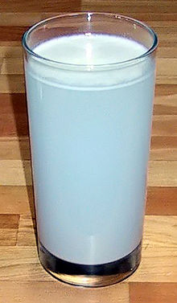
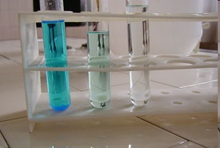
La soluzione a sin è satura di CuSO₄ mentre le altre non sono sature
Soluzione satura con precipitato in sospensione

Slide 6
Soluzione insatura: la quantità di soluto disciolto è minore della quantità necessaria affinché la soluzione sia satura ---> non si forma precipitato.
Soluzione sovrasatura: la quantità di soluto disciolto è maggiore della quantità necessaria affinché la soluzione sia satura, tuttavia non si forma il precipitato per motivi cinetici.
Le soluzioni sovrasature sono instabili e tendono a raggiungere lo stato di soluzioni sature per precipitazione di soluto in tempi lunghi e con dimensione dei cristalli che dipendono dalle condizioni sperimentali.
Es. famoso CH₃COONa

Slide 7
Solubilità di un soluto: quantità massima di soluto che, ad una certa temperatura, può sciogliersi in una certa quantità di solvente (di solito in 100 g, oppure in 1 L di solvente).
La SOLUBILITÀ di un soluto dipende principalmente da:
natura del solvente e del soluto, Temperatura
altri parametri: presenza altri composti in soluzione (effetto ione a comune, effetto sale), pressione,…

Slide 8
Es. variazione della solubilità acido benzoico in H₂O al variare della T
T °C | g / L
1.0 | 1.7
95.0 | 68.0

Slide 9
Dipendenza della solubilità dalla temperatura
La solubilità della maggior parte dei liquidi e dei solidi aumenta all’aumentare della temperatura.
KNO₃
KBr
NaCl
Ce₂(SO₄)₃
Li₂SO₄
NaNO₃
Pb(NO₃)₂
Solubilità in g per 100 g di acqua
10 20 30 40 50 60 70 80 90 100 110
0 10 20 30 40 50 60 70 80 90 100
Temperatura °C

Slide 10
Si può osservare che la dipendenza della solubilità dalla T è molto diversa per i vari composti. Per es. tale dipendenza è molto forte per KNO₃ ed è invece poco pronunciata per NaCl

Slide 11
Come sfruttare la solubilità e la sua variazione con la T di un certo soluto A per separarlo dagli altri soluti e/o dal solvente?
Per esempio, se si vuole separare tra loro dei solidi che sono mescolati, A, B, C, si può sciogliere tutto il soluto in una opportuna quantità di un certo solvente (per es. acqua o altro solvente caldo) e poi cercare di far precipitare come solido il solo soluto A lasciando gli altri in soluzione,
come???
abbassando la T

Slide 12
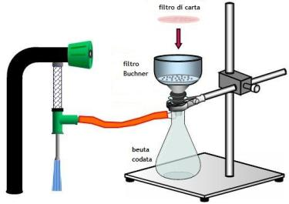
Una successiva filtrazione (tecnica per separare solidi da liquidi) permette la separazione di A solido dagli altri componenti B, C che restano in soluzione.
A solido resta nel filtro
B e C in soluzione

Slide 13
Successivamente si può cercare di separare anche B da C nello stesso modo.
Si deve operare opportunamente sui fattori che influenzano la solubilità dei componenti.

Slide 14
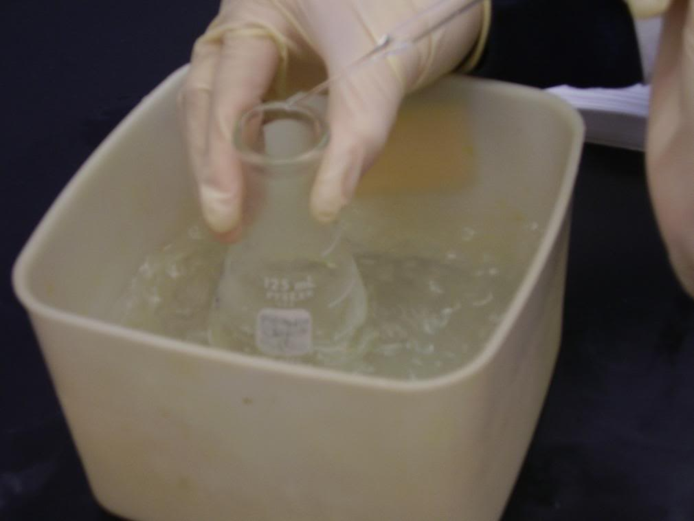
È possibile ottenere la precipitazione di molti soluti da una soluzione se:
1 - si abbassa la temperatura della soluzione
Ad es. mettendo la soluzione in un bagno di acqua e ghiaccio
(bagnomaria)

Slide 15
2 - si diminuisce quantità di solvente (ad es. per evaporazione,…)
Se si riesce a ottenere una precipitazione selettiva, scegliendo opportunamente il solvente e la T, allora si può purificare un soluto dalle sue impurezze.

Slide 16
Esempio
Dal diagramma precedente si desumono le solubilità a 50 °C e 10 °C in g del composto / 100 g di H₂O di KNO₃ e NaCl
50 °C
10 °C
KNO₃ 75 g 7 g
NaCl 36 g 35 g
140 g di KNO₃ e 20 g di NaCl sono sciolti in 200 g di H₂O a 50 °C.
Successivamente la soluzione viene raffreddata a 10 °C.
Determinare nei due casi se si forma, quanto pesa e da cosa è costituito il precipitato.

Slide 17
50 °C: la solubilità di KNO₃ è 75 g/100 g di H₂O, quindi 200 g di H₂O possono sciogliere 150 g del composto. Sono presenti solamente 140 g del composto che quindi resta tutto in soluzione.
Per NaCl, la solubilità = 36 g/100 g di H₂O e ragionando come sopra si osserva che anche lui resta tutto in soluzione.

Slide 18
10 °C: la solubilità di KNO₃ è 7 g/100 g di H₂O, quindi 200 g di H₂O possono sciogliere 14 g di sale. Sono presenti 140 g del composto e quindi precipitano e formano il corpo di fondo 140 - 14 = 126 g.
Per NaCl, la solubilità = 35 g/100 g di H₂O e ragionando come sopra si osserva che resta tutto in soluzione.

Slide 19
In conclusione:
Si è ottenuta una separazione selettiva dei due composti facendo variare la temperatura
Il precipitato è fatto da 126 g di KNO₃ mentre in soluzione sono rimasti 14 g di KNO₃ e 20 g di NaCl
Una filtrazione successiva permette la separazione del solido KNO₃ puro dalla soluzione.

Slide 20
LA RICRISTALLIZZAZIONE: tecnica caldo - freddo
Un composto ottenuto per cristallizzazione può essere sporco/inquinato da altre specie co-precipitate: può essere purificato se viene sciolto nuovamente in un solvente e rifatto precipitare.
Si dice che viene ri-cristallizato.

Slide 21
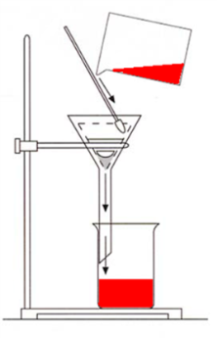
1) Si scioglie completamente il composto A che si vuole purificare da altre sostanze in un solvente a caldo
2) Si filtra la soluzione calda su filtro a pieghe per eliminare le eventuali impurezze insolubili a caldo che restano nel filtro messo nell'imbuto.

Slide 22
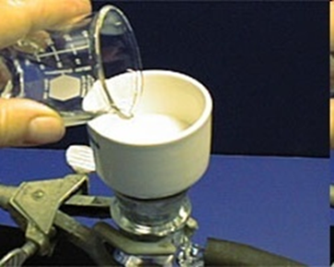
3) La soluzione contenente A sciolto passa nel recipiente sotto l'imbuto.
4) Si fa riprecipitare il soluto A raffreddando la soluzione a bagnomaria in una poltiglia di acqua e ghiaccio.
5) Si filtra su imbuto di Büchner per recuperare il precipitato A che ora è purificato e si butta via la parte liquida che contiene le impurezze solubili a freddo

Slide 23
Requisiti del solvente da cui si cristallizza o ricristallizza
a) la solubilità del soluto deve essere maggiore a caldo che a freddo
b) la solubilità delle impurezze deve essere diversa di quella della sostanza in esame
c) il solvente deve essere chimicamente inerte nei confronti del composto

Slide 24
d) il solvente deve essere possibilmente poco nocivo ed non infiammabile.
La cristallizzazione va eseguita in recipienti larghi che vanno protetti dalla polvere mettendoci sopra dei fogli di carta da filtro.

Slide 25
Formazione del precipitato
Il meccanismo di formazione dei cristalli è piuttosto complesso e dipende da molti fattori
a) natura del soluto e del solvente
b) temperatura
c) grado di sovrasaturazione della soluzione calda
d) velocità di raffreddamento

Slide 26
2 aspetti da considerare:
termodinamico
cinetico

Slide 27
Due stadi relativi alla formazione dei cristalli:
a) nucleazione (si formano agglomerati di 4 o 5 ioni o molecole che fungono da germi di cristallizzazione per gli altri);
b) accrescimento (i germi di cristallizzazione si ingrandiscono).
Attenzione: si vogliono ottenere cristalli di grandi dimensioni:
Motivi: facilità di filtrazione, meno impurezze superficiali.

Slide 28
Dalla teoria:
per ottenere cristalli di dimensioni relativamente grandi è meglio operare con soluzioni che a caldo non siano molto sovrasature e raffreddarle molto lentamente.
Talora la precipitazione è molto lenta:
si può innescare la precipitazione:
grattando le pareti dei recipienti producendo dei microframmenti di vetro che fungono da germi di cristallizzazione

Slide 29
introducendo dei microcristalli preformati del soluto in soluzione
introducendo microframmenti di qualunque materiale inerte nei confronti dei componenti della soluzione

Slide 30
La scelta del solvente adatto viene fatta per tentativi e soprattutto usando il buon senso ed esperienza e ricordando che comunemente
il simile scioglie il simile.
In genere per i
sali si usa come solvente l’acqua
Per composti organici si usano solventi organici
(EtOH, MeOH, eteri, idrocarburi, CH_{x}Cl_{y,} toluene, DMF, DMSO, AN,...
(attenzione molti sono tossici e/o infiammabili)

Slide 31
Altra tecnica di ricristallizzazione molto adoperata
Ricristallizzazione con coppie di solventi
Se non si trova un solvente in cui il soluto sia poco solubile a freddo e molto solubile a caldo o in cui a caldo si decomponga, come si potrebbe fare?
Si scelgono 2 solventi miscibili tra loro, in modo tale che:

Slide 32
il soluto (A) sia
molto solubile in uno dei due a caldo (1)
insolubile o poco solubile nell'altro a freddo (2)
es. aspirina: molto solubile in EtOH caldo, poco solubile in acqua fredda

Slide 33
Si scalda il solv. 1 e si solubilizza A
Si aggiunge alla soluzione qualche goccia del solv. 2 fino ad intorbidamento della soluzione
Si lascia raffreddare fino a precipitazione

Slide 34
ESEMPI DI SEPARAZIONI SFRUTTANDO LE SOLUBILITA'
Sia B un composto organico non elettrolita e che non reagisce con le basi diluite, contaminato da un acido organico debole HAc: entrambi sono insolubili in acqua:
come fare a separarli sfruttando le oro caratteristiche?
Ad esempio
1) si potrebbe mettere il miscuglio in una soluzione acquosa debolmente basica (es. con NaOH diluito)
B non reagisce con la base e non si scioglie quindi resta come corpo di fondo

Slide 35
HAc reagisce invece con la base per dare il rispettivo sale.
In genere i sali organici sono molto più solubili dei rispettivi acidi in acqua (perché?)
Quindi HAc(solido) + NaOH ---> NaAc(aq) + H₂O
NaAc si solubilizza in acqua

Slide 36
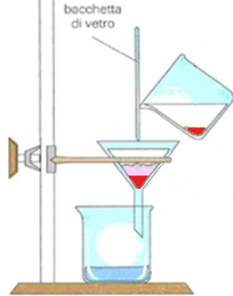
Si esegue una filtrazione: B è solido e quindi resta nel filtro mentre NaAc passa oltre il filtro perché è in soluzione
B solido
NaAc(aq)

Slide 37
A questo punto si aggiunge alla soluzione un acido forte diluito, ad esempio HCl:
- viene neutralizzato l'eccesso di NaOH
- si riottiene l'acido organico HAc che, essendo insolubile in acqua, precipita
Quindi NaAc(aq) + HCl ---> HAc(solido) + NaCl

Slide 38
Si esegue una nuova filtrazione (su Buchner) e si separa il prodotto solido HAc dall'acqua e da NaCl (solubile in acqua) e dall'eccesso di HCl.
Si lava più volte il precipitato direttamente nel Buchner con acqua fredda per eliminare le impurezze solubili che vengono raccolte nella beuta da vuoto per il successivo smaltimento negli appositi contenitori.

Slide 39
Perché se si mescolano poche gocce di una soluzione di NaOH con una contenente FeSO₄ precipita selettivamente il solido Fe(OH)₂, (verde)?
La solubilità dei due composti puri in H₂O a 25 °C è molto elevata: NaOH (1090 g/L), FeSO₄ (256 g/L)
Si possono fare soluzioni separate dei due composti molto concentrate senza avere precipitazione.
I due composti sono totalmente dissociati in soluzione.

Slide 40
Ma quando si mescolano assieme:
Fe²⁺ + SO₄²⁻ + 2Na⁺ + 2OH⁻ Fe(OH)_{2 (poco solubile)} + Na₂SO₄₎
In che condizioni sperimentali precipita Fe(OH)₂?

Slide 41
Fe(OH)₂ Fe²⁺ + 2OH⁻
[Fe²⁺] × [OH⁻]² = Kps = 7.9 × 10⁻¹⁵ a 25 °C
Si osserva precipitazione se [Fe²⁺] × [OH⁻]² > Kps

Slide 42
Fatto fin qui il 30/10/2020

Slide 43
Una soluzione contiene AgNO₃ e Cu(NO₃)₂
Come fare per separare gli ioni Ag⁺ e Cu²⁺ e ottenere Cu solido puro?
Si potrebbe aggiungere una soluzione di NaCl.
Ag⁺ + Cl⁻ AgCl (poco solubile quindi precipita)
[Ag⁺] × [Cl⁻] = Kps = 1×10⁻¹⁰

Slide 44
Si supponga di aggiungere una soluzione di NaCl 0.1 M. Quanti g di Ag⁺ restano in soluzione?
Ag⁺ + Cl⁻ AgCl
s
0.1 + s
s (0.1 + s) = Kps = 1×10⁻¹⁰
La solubilità di AgCl = 1×10⁻⁹ mol L⁻¹
mm AgCl = 143.32 g mol⁻¹
restano in soluz 1×10⁻⁹ mol L⁻¹ × 143.32 g mol⁻¹ = 1.43 ×10⁻⁷ g L⁻¹
Tale quantità di impurezze di solito è trascurabile dato che in genere si lavora con g o mg di reattivi e prodotti

Slide 45
Si filtra su imbuto a pieghe e si separa AgCl (solido) dal resto che viene raccolto in un beaker.
Si lava AgCl direttamente nel filtro con acqua fredda per recuperare il Cu²⁺ rimasto adsorbito sulla superficie del precipitato
Nel beaker: H₂O, NaCl in eccesso, sali di Cu²⁺, tracce trascurabili di AgCl

Slide 46
Per ottenere lo ione Cu²⁺ puro?
Si può aggiungere una soluzione di NaOH.
Si forma Cu(OH)₂ solido poco solubile
Si filtra su imbuto di Buchner: resta nel filtro il solo Cu(OH)₂ solido che può essere lavato direttamente nel filtro per eliminare le tracce di NaOH e NaCl
Si trasferisce Cu(OH)₂ in un beaker e si aggiunge H₂SO₄ per ottenere la reazione:
Cu(OH)₂ + H₂SO₄ CuSO₄ + 2H₂O
vedi esperienza n° 1

Slide 47
Si aggiungono trucioli di Zn
Zn + Cu ²⁺ Zn²⁺ + Cu
Si decanta o si filtra su buchner lavando più volte il Cu direttamente nel filtro
Si mette il Cu in un cristallizzatore e si asciuga in forno

Slide 48
Esempio di verifica che la tecnica di purificazione di un prodotto con tecnica caldo - freddo è valida
11.5 g di soluto (s) sono formati da 10 g del prodotto (P) e da 1.5 g di impurezze (I). Per purificare P si vuole adoperare la ricristallizzazione caldo / freddo con un solvente nel quale la solubilità di P e di I, espresse in g/L, sono le seguenti:
 | Prodotto g/L | Impurezze g/L
100 °C | 11 | 20
5 °C | 0.5 | 1

Slide 49
Si mette s in 1 litro di solvente e si scalda fino a 100 °C
Tutto va in soluzione
Eventualmente si filtra a caldo su filtro a pieghe per eliminare possibili impurezze insolubili a caldo
Si raffredda a 5 °C:
Che cosa precipita ?

Slide 50
P: restano in soluzione 0.5 g:
precipitano 10 g - 0.5 g = 9.5 g
I: resta in soluzione 1 g:
precipitano 1.5 g - 1 g = 0.5 g

Slide 51
Con la prima ricristallizzazione non si è ottenuto P puro.
Infatti il soluto dopo prima purificazione = 9.5 g P + 0.5 g I
II ricristallizzazione:
Si mette il soluto in 1 l di solvente e si scalda fino a 100 °C
Si filtra eventualmente a caldo la soluzione
Si raffredda a 5 °C e si lascia precipitare

Slide 52
Che cosa precipita ?
P: restano in soluzione 0.5 g:
precipitano 9.5 g - 0.5 g = 9.0 g
I: restano in soluzione 0.5 g:
precipitano 0.5 g - 0.5 g = 0.0 g
P è puro

Slide 53
Ci sono volute 2 ricristallizzazioni
Si è perso 1 g di P perché P è parzialmente solubile anche nel solvente freddo a 5 °C
BISOGNA SCEGLIERE TRA
QUALITÀ E QUANTITÀ DEL PRODOTTO

Slide 54
Altro esempio di purificazione per ricristallizzazione caldo-freddo
da una sintesi si sono ottenuti 0.9012 g di a. benzoico che si vuole purificare dalle tracce di varie impurezze con peso 0.050 g.
- Come fare per ottenere a. benzoico puro con una ricristallizzazione caldo-freddo con acqua?
- Quanto se ne perde?

Slide 55
Le solubilità dell’a.benzoico e delle impurezze sono in tabella
 | a.benzoico g/L | Impurezze g/L
95 °C | 68 | 20
5 °C | 1.7 | 5.0
solubilità

Slide 56
È necessario solubilizzare completamente l’a. benzoico
Quanti mL di acqua a 95 °C servono per sciogliere tutto l’a. benzoico?
Questa quantità scioglie anche tutte le impurezze presenti?
68 g : 1000 mL = 0.9012 g : x mL
x = 13 mL necessari per sciogliere tutto l’a. benzoico e ottenere una soluzione satura a 95 °C.

Slide 57
Le impurezze si sciolgono completamente in 13 mL di acqua a 95 °C?
20 g : 1000 mL = x g : 13 mL
x = 0.26 g di impurezze si possono sciogliere in 13 mL a 95 °C: poiché sono presenti solo 0.050 g, esse si sciolgono completamente.

Slide 58
Filtrare immediatamente a caldo su imbuto a pieghe solo se ci sono dei residui insoluti a caldo (es. polvere, boiling chp, etc.)
Se si ritiene che non ci siano residui insolubili, non filtrare. Infatti durante la filtrazione sicuramente si perde un po’ di a. benzoico. Conviene?

Slide 59
Se non si è filtrato, cosa c’e’ in soluzione?
0.9012 g di a.benzoico e 0.050 g di impurezze
Si raffredda la soluzione a 5 °C.
Di cosa è costituito il precipitato?
Quanto a. benzoico si perde?

Slide 60
Dalla tabella di solubilità per l’a. benzoico a 5 °C:
1.7 g : 1000 mL = x g : 13 mL
x = 0.022 g di a. benzoico restano in soluzione perché l’a. benzoico è un po’ solubile anche a 5 °C
quindi precipitano 0.9012 - 0.022 g = 0.879 g di a. benzoico

Slide 61
Nel precipitato sono presenti impurezze o queste sono rimaste tutte nella soluzione?
Dalla tabella di solubilità per le impurezze a 5 °C:
5 g : 1000 mL = x g : 13 mL
x = 0.065 g di impurezze che si sciolgono in 13 mL a 5 °C

Slide 62
Poiché ci sono solo 0.050 g di impurezze, essere restano tutte in soluzione e non precipitano.
Se adesso si filtra il precipitato su imbuto di Buchner, si ottengono g 0.8792 di a. benzoico puro
Si sono persi 0.022 g di a. benzoico ma i restanti sono puri.
resa % = 0.879 / 0.9012 = 98%

Slide 63
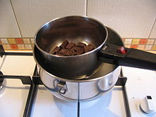
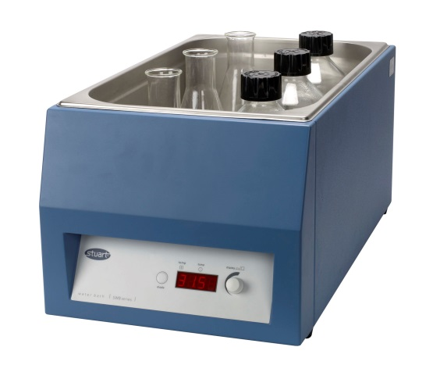
Come abbassare la temperatura di una soluzione
Bagnomaria sia per riscaldare che per raffreddare in modo lento ma sicuro
a casa: cioccolata
H₂O a varie T
Recipiente per bagnomaria in lab

Slide 64
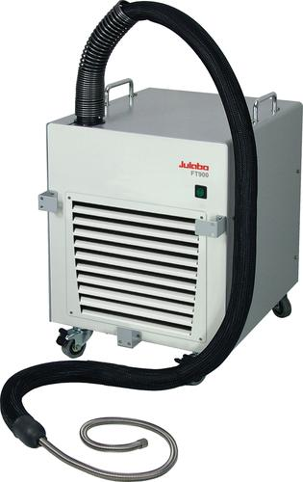
Spesso basta un becker dentro ad un altro pieno d’acqua alla giusta T.
Per avere 0 °C si usa un bagnomaria con una miscela di H₂O e ghiaccio
Per T < 0° si possono scegliere miscele di ghiaccio + NaCl
Per T << 0° si usano solventi diversi, come EtOH oppure acetone pre-raffreddati con cool-finger.

Slide 65
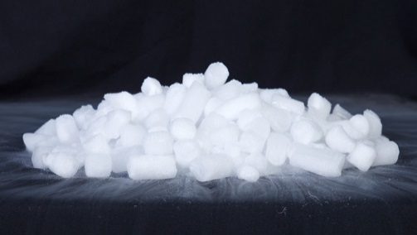
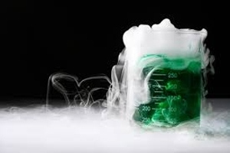
Per T molto basse
CO₂ solida (ghiaccio secco) per T = -78 °C
costo: 3 euro/kg
attenzione: pericolo di
ustioni da freddo, asfissia

Slide 66
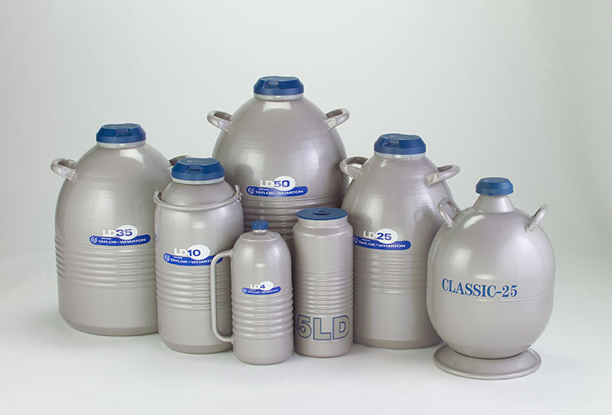
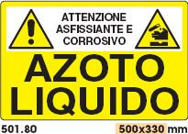
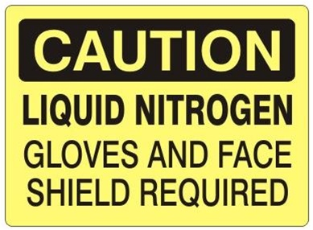
N₂ liquido per T = -196 °C
attenzione: pericolo di
ustioni da freddo, asfissia
costo: < 1 euro/L
Recipienti speciali per criogenia

Slide 67
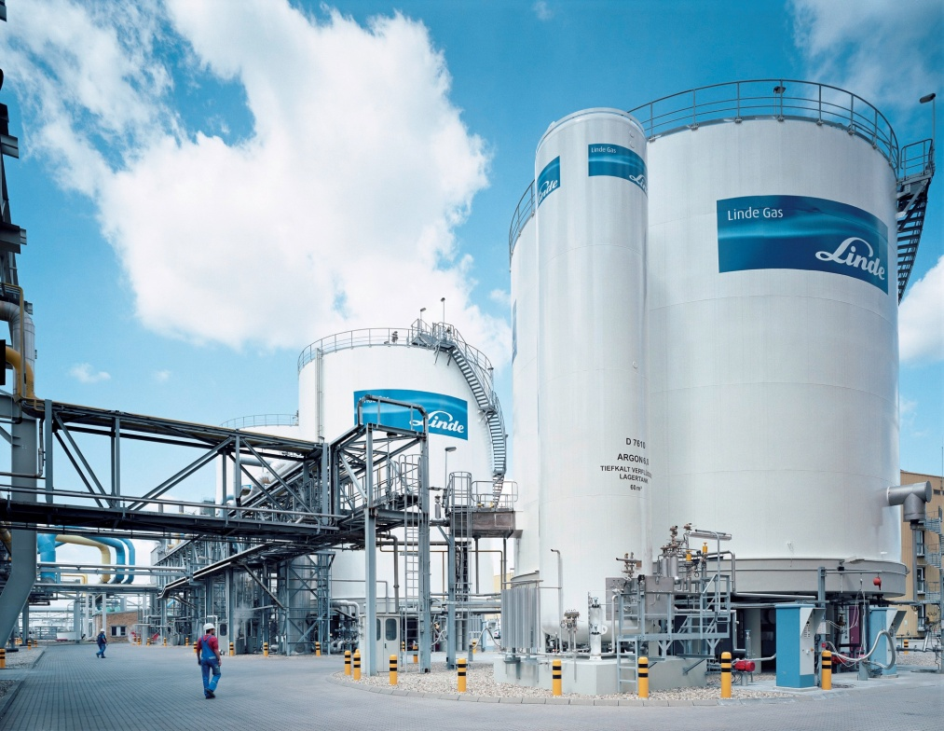
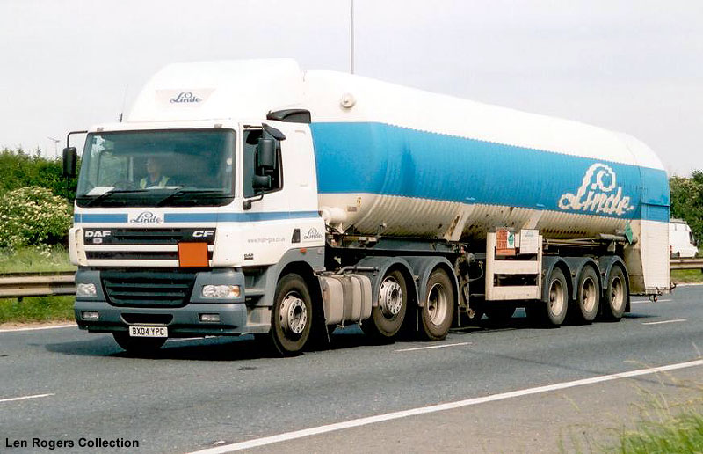
produzione, trasporto, uso di DPI per N₂ liquido

Slide 68
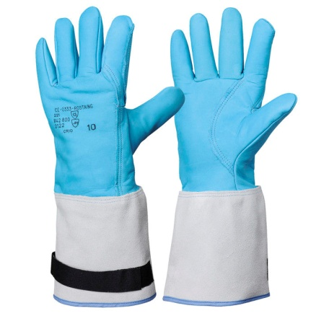
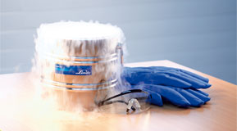
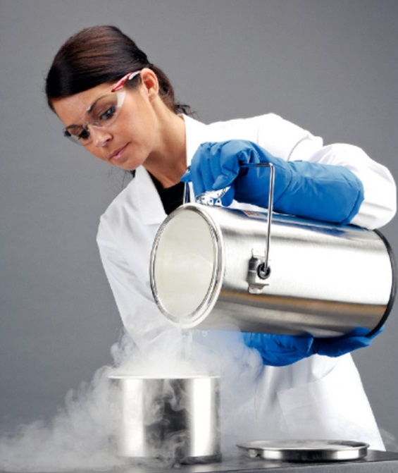
guanti per criogenia
(300 euro)

Slide 69
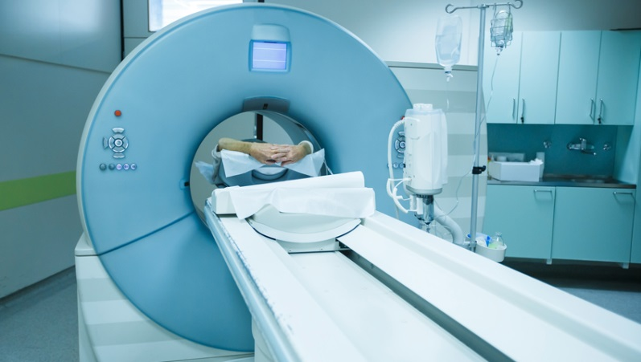
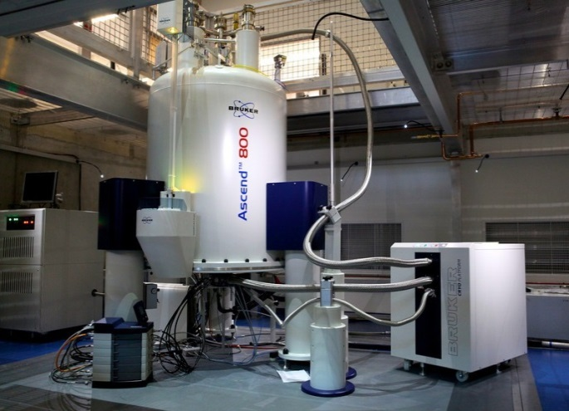
He liquido per T = -269 °C
attenzione: estremamente pericoloso
ustioni da freddo, asfissia
costoso (20 euro/L): usato solo per casi speciali, ad esempio apparecchiature che funzionano con magneti superconduttori come risonanza nucleare NMR

